Slide 1




Prensa | Evidencia Publicaciones Competencia del 22 al 28 de Agosto
Diario Financiero
Miércoles 24.
El Mercurio – Ed. Especial
Miércoles 24.
Publimetro
Miércoles 24.
El Mercurio – Ed. Especial
Jueves 25.

Slide 2

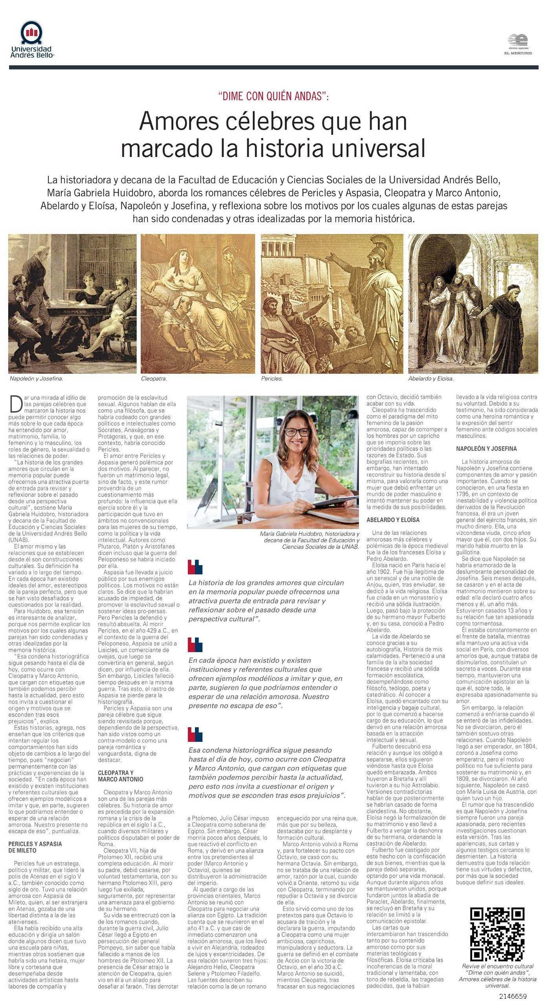
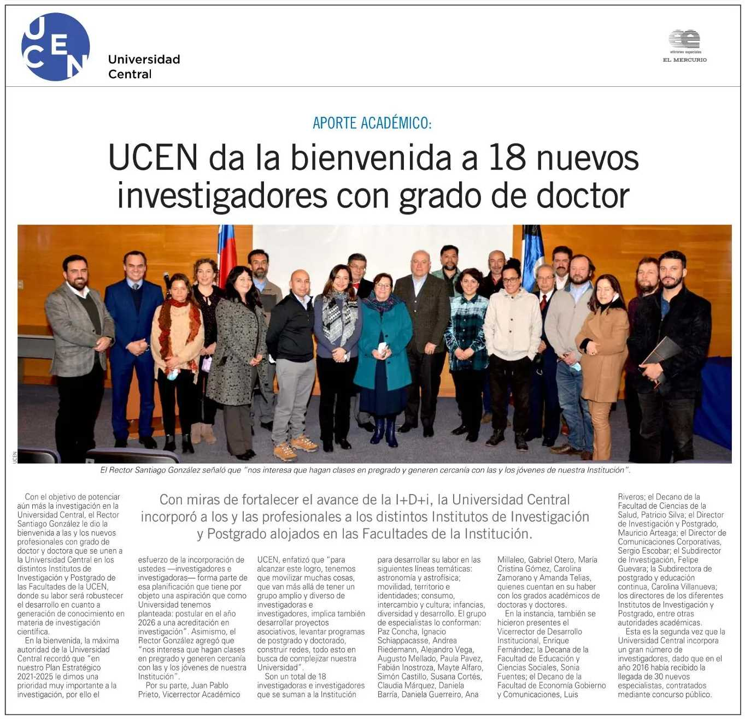

Prensa | Evidencia Publicaciones Competencia del 22 al 28 de Agosto
El Mercurio – Ed. Especial
Jueves 25.
El Mercurio – Cpo. C
Viernes 26
El Mercurio - Cpo. C.
Domingo 28.
El Mercurio - Cpo. C.
Domingo 28.

Slide 3


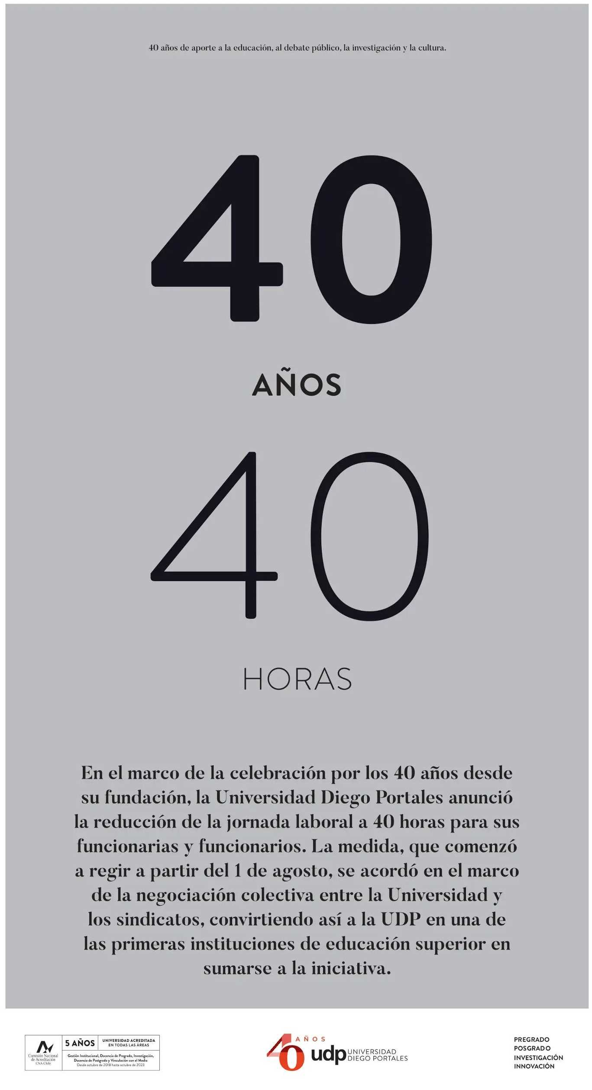

Prensa | Evidencia Publicaciones Competencia del 22 al 28 de Agosto
El Mercurio – Cpo. D
Domingo 28
El Mercurio – Cpo. D
Domingo 28
El Mercurio - Cpo. E.
Domingo 28.
El Mercurio – Cpo. D
Domingo 28

